Slide 1

Princípios de Análise e Projeto de Sistemas com UML
2ª edição
Eduardo Bezerra
Editora Campus/Elsevier

Slide 2
Capítulo 5
Modelagem de Classes de Análise
“O engenheiro de software amador está sempre à procura da mágica, de algum método sensacional ou ferramenta cuja aplicação promete tornar trivial o desenvolvimento de software. Ë uma característica do engenheiro de software profissional saber que tal panacéia não existe” -Grady Booch

Slide 3
Objetivos
Descrever um método de identificação das classes de objetos de um sistema a partir de um modelo de casos de uso.
Apresentar alguns dos elementos de classes
Descrever a construção do modelo de domínio.
Descrever a inserção do modelo de classes no processo de desenvolvimento.
Princípios de Análise e Projeto de Sistemas com UML - 2ª edição

Slide 4
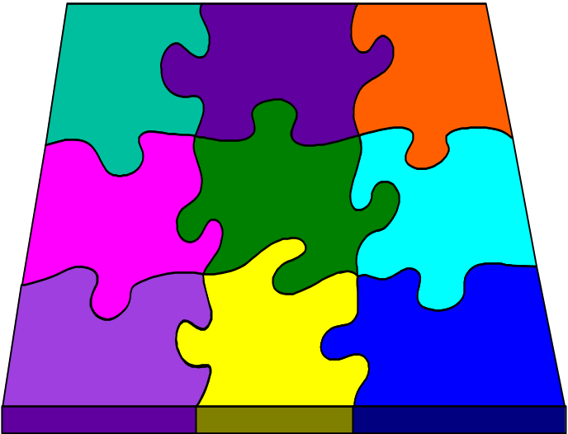
Tópicos
Introdução
Diagrama de classes
Diagrama de objetos
Técnicas para identificação de classes
Construção do modelo de classes
Modelo de classes no processo de desenvolvimento
Princípios de Análise e Projeto de Sistemas com UML - 2ª edição

Slide 5
Introdução
As funcionalidades de um SSOO são realizadas internamente através de colaborações entre objetos.
  Externamente, os atores visualizam resultados de cálculos, relatórios produzidos, confirmações de requisições realizadas, etc.
  Internamente, os objetos colaboram uns com os outros para produzir os resultados.
Essa colaboração pode ser vista sob o aspecto dinâmico e sob o aspecto estrutural estático.
O modelo de objetos representa o aspecto estrutural e estático dos objetos que compõem um SSOO.
Dois diagramas da UML são usados na construção do modelo de objetos:
  diagrama de classes
  diagrama de objetos
Princípios de Análise e Projeto de Sistemas com UML - 2ª edição
Notes:
SSOO → Sistema de software orientado a objetos.
Aspecto Dinâmico → descreve a troca de mensagens entre objetos e sua reação a eventos que ocorrem no sistema.
Aspecto Estrutural Estático → refere-se a estrutura do sistema de software orientado a objetos.

Slide 6
Introdução
Na prática o diagrama de classes é bem mais utilizado que o diagrama de objetos.
  Tanto que o modelo de objetos é também conhecido como modelo de classes.
Esse modelo evolui durante o desenvolvimento do SSOO.
  À medida que o SSOO é desenvolvido, o modelo de objetos é incrementado com novos detalhes.
Há três níveis sucessivos de detalhamento:
  Análise → Especificação (Projeto) → Implementação.
Princípios de Análise e Projeto de Sistemas com UML - 2ª edição
Notes:
O modelo de classes de análise (foco no cliente) representa as classes no domínio do negócio em questão. Não leva em consideração restrições inerentes à tecnologia a ser utilizada na solução de um problema.
O modelo de classes de especificação é obtido através da adição de detalhes ao modelo anterior conforme a solução de software escolhida.
O modelo de classes de implementação corresponde à implementação das classes em alguma linguagem de programação.

Slide 7
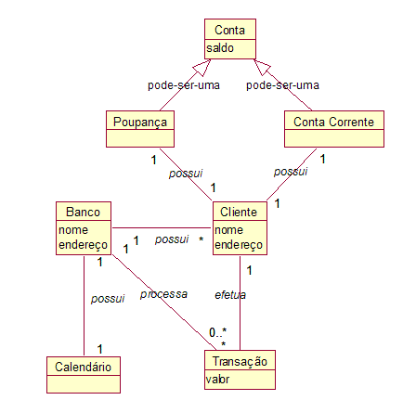
Modelo de Classes de Análise
Representa as classes no domínio do negócio em questão. Não leva em consideração restrições inerentes à tecnologia a ser utilizada na solução de um problema.
Perspectiva destinada ao cliente.
Princípios de Análise e Projeto de Sistemas com UML - 2ª edição

Slide 8
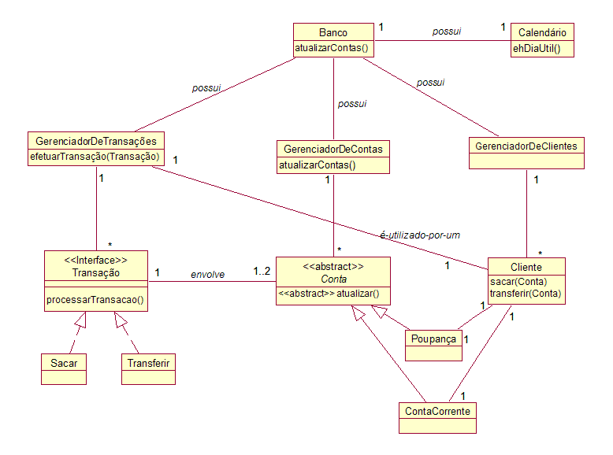
Modelo de Classes de Especificação
É obtido através da adição de detalhes ao modelo anterior conforme a solução de software escolhida.
Tem foco nas principais interfaces da arquitetura, nos principais métodos, e não como eles irão ser implementados.
Perspectiva destinada as pessoas que não precisam saber detalhes de desenvolvimento, tais como gerentes de projeto.
Princípios de Análise e Projeto de Sistemas com UML - 2ª edição

Slide 9
Modelo de Classes de Implementação
Aborda vários detalhes de implementação, tais como navegabilidade, tipo dos atributos, etc.
Corresponde à implementação das classes em alguma linguagem de programação.
Foco no time de desenvolvimento.
Princípios de Análise e Projeto de Sistemas com UML - 2ª edição

Slide 10
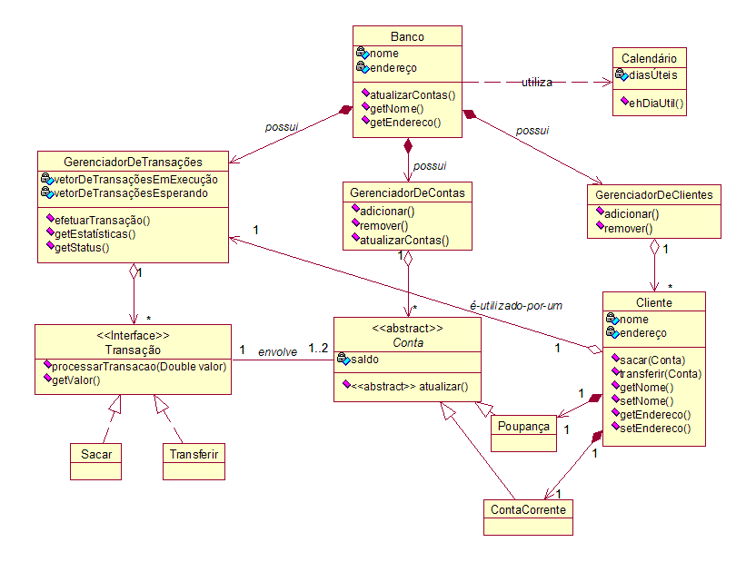
Princípios de Análise e Projeto de Sistemas com UML - 2ª edição

Slide 11
Objetivo da Modelagem de Classes
O objetivo da modelagem de classes de análise é prover respostas para as seguintes perguntas:
  Por definição um sistema OO é composto de objetos...em um nível alto de abstração, que objetos constituem o sistema em questão?
  Quais são as classes candidatas?
  Como as classes do sistema estão relacionadas entre si?
  Quais são as responsabilidades de cada classe?
Princípios de Análise e Projeto de Sistemas com UML - 2ª edição

Slide 12
Modelo de Classes de Análise
Representa termos do domínio do negócio.
  idéias, coisas, e conceitos no mundo real.
Objetivo: descrever o problema representado pelo sistema a ser desenvolvido, sem considerar características da solução a ser utilizada.
É um dicionário “visual” de conceitos e informações relevantes ao sistema sendo desenvolvido.
Duas etapas:
  modelo conceitual (modelo de domínio).
  modelo da aplicação.
Elementos de notação do diagrama de classes normalmente usados na construção do modelo de análise:
  classes e atributos; associações, composições e agregações (com seus adornos); classes de associação; generalizações (herança).
Princípios de Análise e Projeto de Sistemas com UML - 2ª edição
Notes:
O modelo de classes de domínio representa termos do domínio do negócio. Seu objetivo: descrever o problema representado pelo sistema a ser desenvolvido, sem considerar características da solução a ser utilizada.
Modelo de domínio → negócio
Modelo de aplicação → aplicação

Slide 13
Modelo de Análise: Foco no Problema
O modelo de análise não representa detalhes da solução do problema.
  Embora este sirva de ponto de partida para uma posterior definição das classes de software (especificação).
Venda
Análise
Pagamento
data
hora
quantia
1
Pago-por
1
Projeto (Especificação)
Venda
Pagamento
-data:Date
-hora:Time
1
Pago-por
1
-quantia: Currency
+getTotal():Currency
+getValor(): Currency
Princípios de Análise e Projeto de Sistemas com UML - 2ª edição

Slide 14
5.2 Diagrama de classes

Slide 15

Classes
Uma classe descreve esses objetos através de atributos e operações.
  Atributos correspondem às informações que um objeto armazena.
  Operações correspondem às ações que um objeto sabe realizar.
Notação na UML: “caixa” com no máximo três compartimentos exibidos.
  Detalhamento utilizado depende do estágio de desenvolvimento e do nível de abstração desejado.
Princípios de Análise e Projeto de Sistemas com UML - 2ª edição

Slide 16
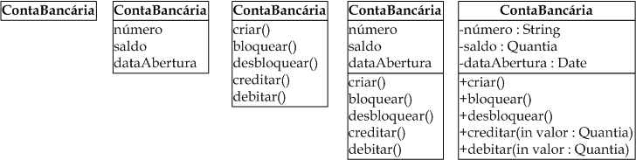
Exemplo (classe ContaBancária)
Princípios de Análise e Projeto de Sistemas com UML - 2ª edição

Slide 17
Associações
Para representar o fato de que objetos podem se relacionar uns com os outros, utilizamos associações.
Uma associação representa relacionamentos (ligações) que são formados entre objetos durante a execução do sistema.
Note que, embora as associações sejam representadas entre classes do diagrama, tais associações representam ligações possíveis entre os objetos das classes envolvidas.
Princípios de Análise e Projeto de Sistemas com UML - 2ª edição

Slide 18
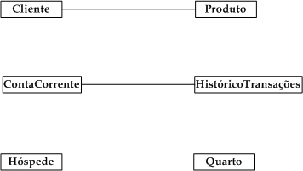
Notação para Associações
Na UML associações são representadas por uma linha que liga as classes cujos objetos se relacionam.
Exemplos:
Princípios de Análise e Projeto de Sistemas com UML - 2ª edição

Slide 19
Multiplicidades
Representam a informação dos limites inferior e superior da quantidade de objetos aos quais outro objeto pode se associar.
Cada associação em um diagrama de classes possui duas multiplicidades, uma em cada extremo da linha de associação.
Nome | Simbologia na UML
Apenas Um | 1..1 (ou 1)
Zero ou Muitos | 0..* (ou *)
Um ou Muitos | 1..*
Zero ou Um | 0..1
Intervalo Específico | l_{i}..l_{s}
Princípios de Análise e Projeto de Sistemas com UML - 2ª edição

Slide 20


Exemplos (multiplicidade)
Exemplo
  Pode haver um cliente que esteja associado a vários pedidos.
  Pode haver um cliente que não esteja associado a pedido algum.
  Um pedido está associado a um, e somente um, cliente.
Exemplo
  Uma corrida está associada a, no mínimo, dois velocistas
  Uma corrida está associada a, no máximo, seis velocistas.
  Um velocista pode estar associado a várias corridas.
Princípios de Análise e Projeto de Sistemas com UML - 2ª edição
Notes:
→ valor finito maior ou igual a zero, limitado pelo tamanho da memória
Lista de multiplicidade 1,3,5,7,

Slide 21
Conectividade
A conectividade corresponde ao tipo de associação entre duas classes: “muitos para muitos”, “um para muitos” e “um para um”.
A conectividade da associação entre duas classes depende dos símbolos de multiplicidade que são utilizados na associação.
Conectividade | Em um extremo | No outro extremo
Um para um | 0..1 1 | 0..1 1
Um para muitos | 0..1 1 | * 1..* 0..*
Muitos para muitos | * 1..* 0..* | * 1..* 0..*
Princípios de Análise e Projeto de Sistemas com UML - 2ª edição
Notes:
1 → participação obrigatória

Slide 22
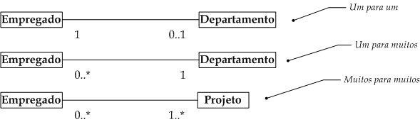
Exemplo (conectividade)
Princípios de Análise e Projeto de Sistemas com UML - 2ª edição
Notes:
1 → participação obrigatória

Slide 23
Participação
Uma característica de uma associação que indica a necessidade (ou não) da existência desta associação entre objetos.
A participação pode ser obrigatória ou opcional.
  Se o valor mínimo da multiplicidade de uma associação é igual a 1 (um), significa que a participação é obrigatória
  Caso contrário, a participação é opcional.
Princípios de Análise e Projeto de Sistemas com UML - 2ª edição
Notes:
1 → participação obrigatória

Slide 24
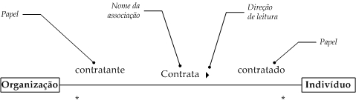
Acessórios para Associações
Para melhor esclarecer o significado de uma associação no diagrama de classes, a UML define três recursos de notação:
  Nome da associação: fornece algum significado semântico a mesma.
  Direção de leitura: indica como a associação deve ser lida
  Papel: para representar um papel específico em uma associação.
Princípios de Análise e Projeto de Sistemas com UML - 2ª edição
Notes:
Não abusar de papéis e nome de associação, quando possível não utilizar

Slide 25
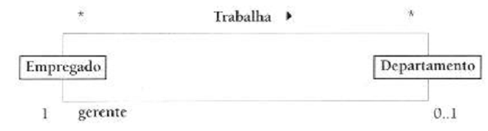
Acessórios para Associações
Pode haver diversos motivos pelos quais um objeto precisa saber de outro. Consequentemente, pode haver diversas associações definidas entre duas classes.
“Um departamento precisa saber quais são seus empregados e quem é seu gerente.”
Princípios de Análise e Projeto de Sistemas com UML - 2ª edição

Slide 26
Classe associativa
É uma classe que está ligada a uma associação, em vez de estar ligada a outras classes.
É normalmente necessária quando duas ou mais classes estão associadas, e é necessário manter informações sobre esta associação.
Uma classe associativa pode estar ligada a associações de qualquer tipo de conectividade.
Sinônimo: classe de associação
Princípios de Análise e Projeto de Sistemas com UML - 2ª edição
Notes:
É comum estar encontrar em associações de conectividade muitos para muitos. Mas pode estar ligada a associações de qualquer conectividade.

Slide 27
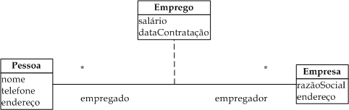
Notação para Classes Associativas
Notação é semelhante à utilizada para classes ordinárias. A diferença é que esta classe é ligada a uma associação por uma linha tracejada.
Exemplo: para cada par de objetos [pessoa, empresa], há duas informações associadas: salário e data de contratação.
Princípios de Análise e Projeto de Sistemas com UML - 2ª edição
Notes:
De forma geral, se precisarmos representar a existência de uma informação que somente faz sentindo quando consideramos todos os objetos participantes da associação.
Só faz sentido uma pessoa ter salário se ela tem um emprego na empresa.
Remover classe associativa: Pessoa [1 *] Emprego [* 1] Empresa

Slide 28
Associações n-árias
Define-se o grau de uma associação como a quantidade de classes envolvidas na mesma.
Na notação da UML, as linhas de uma associação n-ária se interceptam em um losango.
Na grande maioria dos casos práticos de modelagem, as associações normalmente são binárias.
Quando o grau de uma associação é igual a três, dizemos que a mesma é ternária.
  Uma associação ternária são uma caso mais comum (menos raro) de associação n-ária (n = 3).
Princípios de Análise e Projeto de Sistemas com UML - 2ª edição

Slide 29
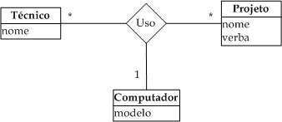
Exemplo (associação ternária)
Na notação da UML, as linhas de uma associação n-ária se interceptam em um losango nomeado.
  Notação similar ao do Modelo de Entidades e Relacionamentos
Princípios de Análise e Projeto de Sistemas com UML - 2ª edição
Notes:
Cada computador pertence um técnico para cada projeto.
Um técnico pode trabalhar em muitos projetos e utilizar diferentes projetos

Slide 30
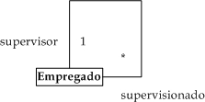
Associações reflexivas
Tipo especial de associação que representa ligações entre objetos que pertencem a uma mesma classe.
  Não indica que um objeto se associa a ele próprio.
Quando se usa associações reflexivas, a definição de papéis é importante para evitar ambigüidades na leitura da associação.
  Cada objeto tem um papel distinto na associação.
Princípios de Análise e Projeto de Sistemas com UML - 2ª edição

Slide 31
Agregações e Composições
A semântica de uma associação corresponde ao seu significado, ou seja, à natureza conceitual da relação que existe entre os objetos que participam daquela associação.
De todos os significados diferentes que uma associação pode ter, há uma categoria especial de significados, que representa relações todo-parte.
Uma relação todo-parte entre dois objetos indica que um dos objetos está contido no outro. Podemos também dizer que um objeto contém o outro.
A UML define dois tipos de relacionamentos todo-parte, a agregação e a composição.
Princípios de Análise e Projeto de Sistemas com UML - 2ª edição

Slide 32
Agregações e Composições
Algumas particularidades das agregações/composições:
  são assimétricas, no sentido de que, se um objeto A é parte de um objeto B, o objeto B não pode ser parte do objeto A.
  propagam comportamento, no sentido de que um comportamento que se aplica a um todo automaticamente se aplica às suas partes.
  as partes são normalmente criadas e destruídas pelo todo. Na classe do objeto todo, são definidas operações para adicionar e remover as partes.
Se uma das perguntas a seguir for respondida com um sim, provavelmente há uma agregação onde X é todo e Y é parte.
  X tem um ou mais Y?
  Y é parte de X?
Princípios de Análise e Projeto de Sistemas com UML - 2ª edição

Slide 33
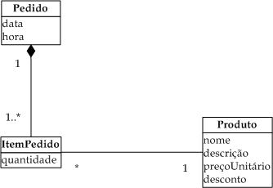
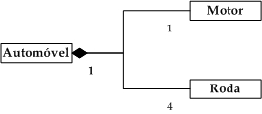

Exemplos
Princípios de Análise e Projeto de Sistemas com UML - 2ª edição

Slide 34
Agregações e Composições
As diferenças entre a agregação e composição não são bem definidas. A seguir, as diferenças mais marcantes entre elas.
Destruição de objetos
  Na agregação, a destruição de um objeto todo não implica necessariamente na destruição do objeto parte.
Pertinência
  Na composição, os objetos parte pertencem a um único todo.
    Por essa razão, a composição é também denominada agregação não-compartilhada.
  Em uma agregação, pode ser que um mesmo objeto participe como componente de vários outros objetos.
    Por essa razão, a agregação é também denominada agregação compartilhada.
Princípios de Análise e Projeto de Sistemas com UML - 2ª edição

Slide 35
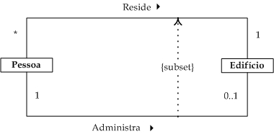
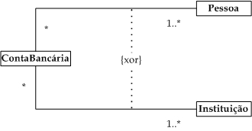
Restrições sobre associações
Restrições OCL podem ser adicionadas sobre uma associação para adicionar a ela mais semântica.
  Duas das restrições sobre associações predefinidas pela UML são subset e xor.
  O modelador também pode definir suas próprias restrições em OCL.
Princípios de Análise e Projeto de Sistemas com UML - 2ª edição
Notes:
SUBSET pessoas que administram um edifício é um subconjunto das pessoas que moram no edificio.
XOR CONTA_BANC associado exclusivamente a pessoa ou a instituição.

Slide 36
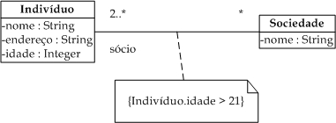
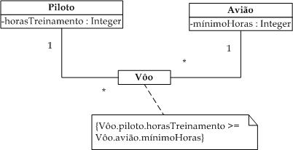
Restrições sobre associações (cont)
Princípios de Análise e Projeto de Sistemas com UML - 2ª edição
Notes:
OCL define que para um objeto VOO a qtd de hrs de treinamento do pilto deve ser >= quantidade mínima de horas exigida para o avião a ser pilotado.

Slide 37
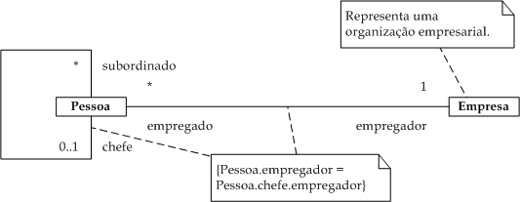
Restrições sobre associações (cont)
Princípios de Análise e Projeto de Sistemas com UML - 2ª edição

Slide 38
Generalizações e Especializações
O modelador também pode representar relacionamentos entre classes.
  Esses denotam relações de generalidade ou especificidade entre as classes envolvidas.
  Exemplo: o conceito mamífero é mais genérico que o conceito ser humano.
  Exemplo: o conceito carro é mais específico que o conceito veículo.
Esse é o chamado relacionamento de herança.
  relacionamento de generalização/especialização
  relacionamento de gen/espec
Princípios de Análise e Projeto de Sistemas com UML - 2ª edição

Slide 39
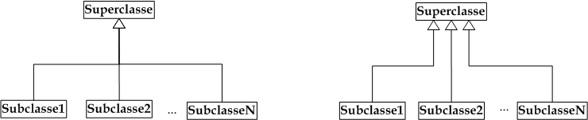
Generalizações e Especializações
Terminologia
  subclasse X superclasse.
  supertipo X subtipo.
  classe base X classe herdeira.
  classe de especialização X classe de generalização.
  ancestral e descendente (herança em vários níveis)
Notação definida pela UML
Princípios de Análise e Projeto de Sistemas com UML - 2ª edição

Slide 40
Semântica da Herança
Subclasses herdam as características de sua superclasse
  É como se as características da superclasse estivessem definidas também nas suas subclasses
  Além disso, essa herança é transitiva e anti-simétrica
Note a diferença semântica entre a herança e a associação.
  A primeira trata de um relacionamento entre classes, enquanto que a segunda representa relacionamentos entre instâncias de classes.
  Na associação, objetos específicos de uma classe se associam entre si ou com objetos específicos de outras classes.
  Exemplo:
    Herança: “Gerentes são tipos especiais de funcionários”.
    Associação: “Gerentes chefiam departamentos”.
Princípios de Análise e Projeto de Sistemas com UML - 2ª edição

Slide 41
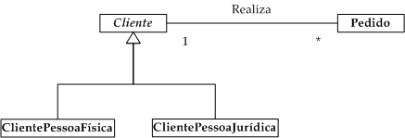
Herança de Associações
Não somente atributos e operações, mas também associações são herdadas pelas subclasses.
No exemplo abaixo, cada subclasse está associada a Pedido, por herança.
Princípios de Análise e Projeto de Sistemas com UML - 2ª edição

Slide 42
Propriedades da Herança
Transitividade: uma classe em uma hierarquia herda propriedades e relacionamentos de todos os seus ancestrais.
  Ou seja, a herança pode ser aplicada em vários níveis, dando origem a hierarquia de generalização.
  uma classe que herda propriedades de uma outra classe pode ela própria servir como superclasse.
Assimetria: dadas duas classes A e B, se A for uma generalização de B, então B não pode ser uma generalização de A.
  Ou seja, não pode haver ciclos em uma hierarquia de generalização.
Princípios de Análise e Projeto de Sistemas com UML - 2ª edição

Slide 43
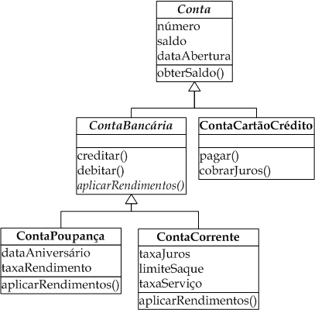
Propriedades da Herança
Princípios de Análise e Projeto de Sistemas com UML - 2ª edição

Slide 44
Classes Abstratas
Usualmente, a existência de uma classe se justifica pelo fato de haver a possibilidade de gerar instâncias da mesma
  Essas são as classes concretas.
No entanto, podem existir classes que não geram instâncias diretas.
  Essas são as classes abstratas.
Classes abstratas são utilizadas para organizar e simplificar uma hierarquia de generalização.
  Propriedades comuns a diversas classes podem ser organizadas e definidas em uma classe abstrata a partir da qual as primeiras herdam.
Subclasses de uma classe abstrata também podem ser abstratas, mas a hierarquia deve terminar em uma ou mais classes concretas.
Princípios de Análise e Projeto de Sistemas com UML - 2ª edição

Slide 45
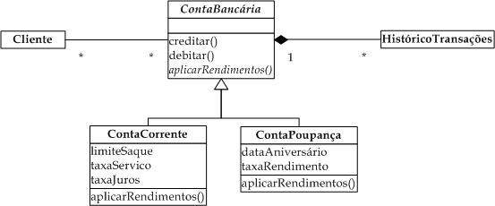
Notação para classes abstratas
Na UML, uma classe abstrata é representada com o seu nome em itálico.
No exemplo a seguir, ContaBancária é uma classe abstrata.
Princípios de Análise e Projeto de Sistemas com UML - 2ª edição

Slide 46
Refinamento do Modelo com Herança
Critérios a avaliar na criação de subclasses:
  A subclasse tem atributos adicionais.
  A subclasse tem associações.
  A subclasse é manipulada (ou reage) de forma diferente da superclasse.
Se algum “subconceito” (subconjunto de objetos) atenda a tem algum(ns) das critérios acima, a criação de uma subclasses deve ser considerada.
Sempre se assegure de que se trata de um relacionamento do tipo “é-um”: X é um tipo de Y?
Princípios de Análise e Projeto de Sistemas com UML - 2ª edição

Slide 47
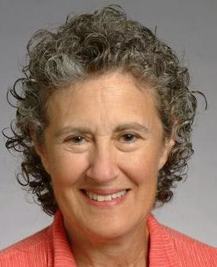
Refinamento do Modelo com Herança
A regra “é-um” é mais formalmente conhecida como regra da substituição ou princípio de Liskov.
Regra da Substituição: sejam duas classes A e B, onde A é uma generalização de B. Não pode haver diferenças entre utilizar instâncias de B ou de A, do ponto de vista dos clientes de A.
Barbara Liskov (http://www.pmg.csail.mit.edu/~liskov/)
Princípios de Análise e Projeto de Sistemas com UML - 2ª edição

Slide 48
Restrições sobre gen/espec
Restrições OCL sobre relacionamentos de herança podem ser representadas no diagrama de classes, também com o objetivo de esclarecer seu significado.
Restrições predefinidas pela UML:
  Sobreposta X Disjunta
  Completa X Incompleta
Princípios de Análise e Projeto de Sistemas com UML - 2ª edição

Slide 49
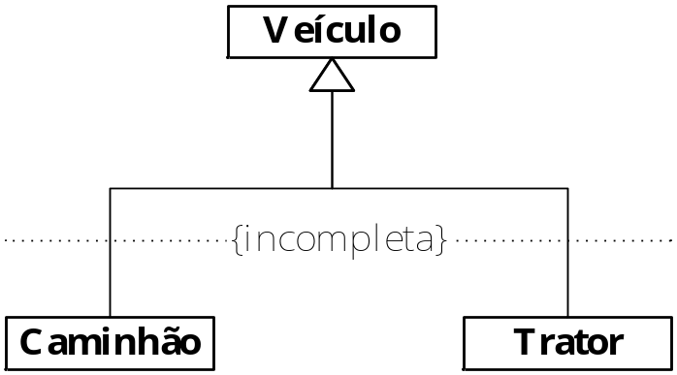
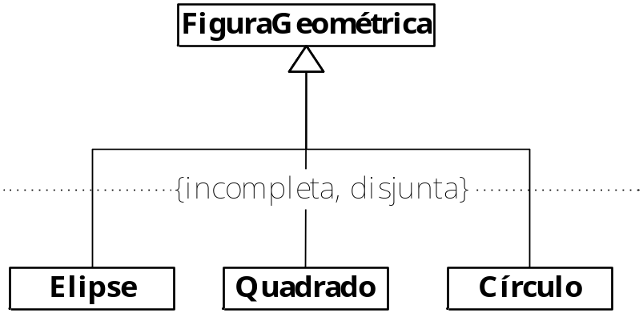
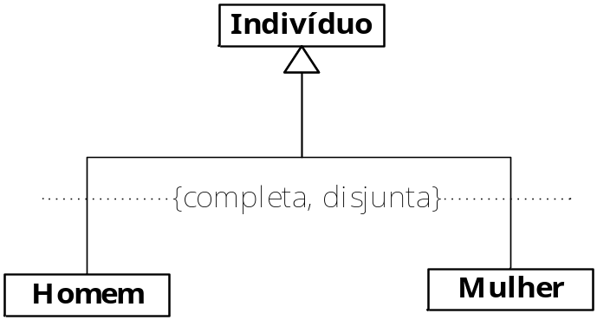
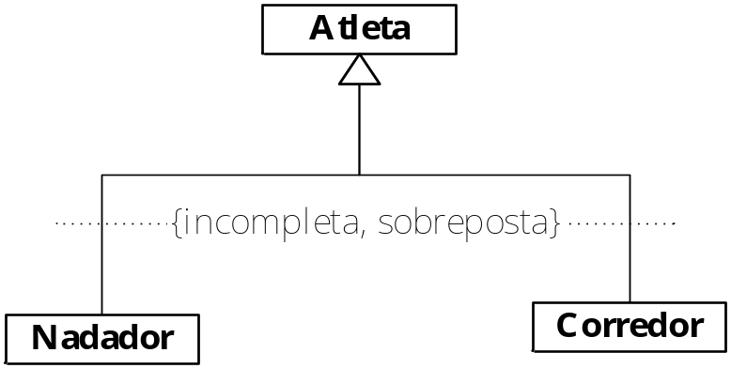
Restrições sobre gen/espec
Princípios de Análise e Projeto de Sistemas com UML - 2ª edição

Slide 50
5.3 Diagrama de objetos

Slide 51
Diagrama de objetos
Além do diagrama de classes, A UML define um segundo tipo de diagrama estrutural, o diagrama de objetos.
Pode ser visto com uma instância de diagramas de classes
Representa uma “fotografia” do sistema em um certo momento.
  exibe as ligações formadas entre objetos conforme estes interagem e os valores dos seus atributos.
Formato | Exemplo
nomeClasse | Pedido
nomeObjeto: NomeClasse | umPedido: Pedido
Princípios de Análise e Projeto de Sistemas com UML - 2ª edição

Slide 52
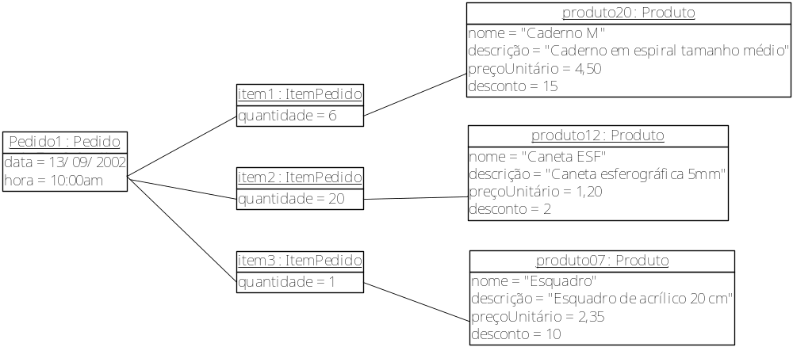
Exemplo (Diagrama de objetos)
Princípios de Análise e Projeto de Sistemas com UML - 2ª edição

Slide 53
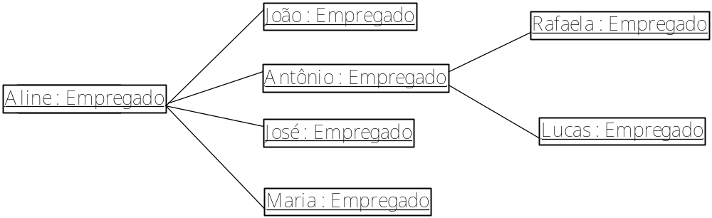
Exemplo (Diagrama de objetos)
Princípios de Análise e Projeto de Sistemas com UML - 2ª edição

Slide 54
5.4 Técnicas para identificação de classes

Slide 55
Apesar de todas as vantagens que a OO pode trazer ao desenvolvimento de software, um problema fundamental ainda persiste: identificar corretamente e completamente objetos (classes), atributos e operações.
Princípios de Análise e Projeto de Sistemas com UML - 2ª edição

Slide 56
Técnicas de Identificação
Várias técnicas (de uso não exclusivo) são usadas para identificar classes:
  Categorias de Conceitos
  Análise Textual de Abbott (Abbot Textual Analysis)
  Análise de Casos de Uso
    Categorização BCE
  Padrões de Análise (Analisys Patterns)
  Identificação Dirigida a Responsabilidades
Princípios de Análise e Projeto de Sistemas com UML - 2ª edição

Slide 57
Categorias de Conceitos
Estratégia: usar uma lista de conceitos comuns.
  Conceitos concretos. Por exemplo, edifícios, carros, salas de aula, etc.
  Papéis desempenhados por seres humanos. Por exemplo, professores, alunos, empregados, clientes, etc.
  Eventos, ou seja, ocorrências em uma data e em uma hora particulares. Por exemplo, reuniões, pedidos, aterrisagens, aulas, etc.
  Lugares: áreas reservadas para pessoas ou coisas. Por exemplo: escritórios, filiais, locais de pouso, salas de aula, etc.
  Organizações: coleções de pessoas ou de recursos. Por exemplo: departamentos, projetos, campanhas, turmas, etc.
  Conceitos abstratos: princípios ou idéias não tangíveis. Por exemplo: reservas, vendas, inscrições, etc.
Princípios de Análise e Projeto de Sistemas com UML - 2ª edição

Slide 58
Análise Textual de Abbott
Estratégia: identificar termos da narrativa de casos de uso e documento de requisitos que podem sugerir classes, atributos, operações.
Neste técnica, são utilizadas diversas fontes de informação sobre o sistema: documento e requisitos, modelos do negócio, glossários, conhecimento sobre o domínio, etc.
Para cada um desses documentos, os nomes (substantivos e adjetivos) que aparecem no mesmo são destacados. (São também consideradas locuções equivalentes a substantivos.)
Após isso, os sinônimos são removidos (permanecem os nomes mais significativos para o domínio do negócio em questão).
Princípios de Análise e Projeto de Sistemas com UML - 2ª edição

Slide 59
Análise Textual de Abbott (cont.)
Cada termo remanescente se encaixa em uma das situações a seguir:
  O termo se torna uma classe (ou seja, são classes candidatas);
  O termo se torna um atributo;
  O termo não tem relevância alguma com ao SSOO.
Abbott também preconiza o uso de sua técnica na identificação de operações e de associações.
  Para isso, ele sugere que destaquemos os verbos no texto.
  Verbos de ação (e.g., calcular, confirmar, cancelar, comprar, fechar, estimar, depositar, sacar, etc.) são operações em potencial.
  Verbos com sentido de “ter” são potenciais agregações ou composições.
  Verbos com sentido de “ser” são generalizações em potencial.
  Demais verbos são associações em potencial.
Princípios de Análise e Projeto de Sistemas com UML - 2ª edição

Slide 60
Análise Textual de Abbott (cont.)
A ATA é de aplicação bastante simples.
No entanto, uma desvantagem é que seu resultado (as classes candidatas identificadas) depende de os documentos utilizados como fonte serem completos.
  Dependendo do estilo que foi utilizado para escrever esse documento, essa técnica pode levar à identificação de diversas classes candidatas que não gerarão classes.
  A análise do texto de um documento pode não deixar explícita uma classe importante para o sistema.
  Em linguagem natural, as variações lingüísticas e as formas de expressar uma mesma idéia são bastante numerosas.
Princípios de Análise e Projeto de Sistemas com UML - 2ª edição

Slide 61
Análise de Casos de Uso
Essa técnica é também chamada de identificação dirigida por casos de uso, e é um caso particular da ATA.
Técnica preconizada pelo Processo Unificado.
Nesta técnica, o MCU é utilizado como ponto de partida.
  Premissa: um caso de uso corresponde a um comportamento específico do SSOO. Esse comportamento somente pode ser produzido por objetos que compõem o sistema.
  Em outras palavras, a realização de um caso de uso é responsabilidade de um conjunto de objetos que devem colaborar para produzir o resultado daquele caso de uso.
  Com base nisso, o modelador aplica a técnica de análise dos casos de uso para identificar as classes necessárias à produção do comportamento que está documentado na descrição do caso de uso.
Princípios de Análise e Projeto de Sistemas com UML - 2ª edição

Slide 62
Análise de Casos de Uso
Procedimento de aplicação:
  O modelador estuda a descrição textual de cada caso de uso para identificar classes candidatas.
  Para cada caso de uso, se texto (fluxos principal, alternativos e de exceção, pós-condições e pré-condições, etc.) é analisado.
  Na análise de certo caso de uso, o modelador tenta identificar classes que possam fornecer o comportamento do mesmo.
  Na medida em que os casos de uso são analisados um a um, as classes do SSOO são identificadas.
  Quando todos os casos de uso tiverem sido analisados, todas as classes (ou pelo menos a grande maioria delas) terão sido identificadas.
Na aplicação deste procedimento, podemos utilizar as categorização BCE...
Princípios de Análise e Projeto de Sistemas com UML - 2ª edição

Slide 63
Categorização BCE
Na categorização BCE, os objetos de um SSOO são agrupados de acordo com o tipo de responsabilidade a eles atribuída.
  objetos de entidade: usualmente objetos do domínio do problema
  objetos de fronteira: atores interagem com esses objetos
  objetos de controle: servem como intermediários entre objetos de fronteira e de entidade, definindo o comportamento de um caso de uso específico.
Categorização proposta por Ivar Jacobson em1992.
  Possui correspondência (mas não equivalência!) com o framework model-view-controller (MVC)
  Ligação entre análise (o que; problema) e projeto (como; solução)
Estereótipos na UML: «boundary», «entity», «control»
Princípios de Análise e Projeto de Sistemas com UML - 2ª edição

Slide 64


Objetos de Entidade
Repositório para informações e as regras de negócio manipuladas pelo sistema.
  Representam conceitos do domínio do negócio.
Características
  Normalmente armazenam informações persistentes.
  Várias instâncias da mesma entidade existindo no sistema.
  Participam de vários casos de uso e têm ciclo de vida longo.
Exemplo:
  Um objeto Pedido participa dos casos de uso Realizar Pedido e Atualizar Estoque. Este objeto pode existir por diversos anos ou mesmo tanto quanto o próprio sistema.
Princípios de Análise e Projeto de Sistemas com UML - 2ª edição

Slide 65


Objetos de Fronteira
Realizam a comunicação do sistema com os atores.
  traduzem os eventos gerados por um ator em eventos relevantes ao sistema → eventos de sistema.
  também são responsáveis por apresentar os resultados de uma interação dos objetos em algo inteligível pelo ator.
Existem para que o sistema se comunique com o mundo exterior.
  Por conseqüência, são altamente dependentes do ambiente.
Há dois tipos principais de objetos de fronteira:
  Os que se comunicam com o usuário (atores humanos): relatórios, páginas HTML, interfaces gráfica desktop, etc.
  Os que se comunicam com atores não-humanos (outros sistemas ou dispositivos): protocolos de comunicação.
Princípios de Análise e Projeto de Sistemas com UML - 2ª edição

Slide 66
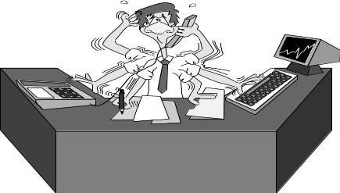

Objetos de Controle
São a “ponte de comunicação” entre objetos de fronteira e objetos de entidade.
Responsáveis por controlar a lógica de execução correspondente a um caso de uso.
Decidem o que o sistema deve fazer quando um evento de sistema ocorre.
  Eles realizam o controle do processamento
  Agem como gerentes (coordenadores, controladores) dos outros objetos para a realização de um caso de uso.
Traduzem eventos de sistema em operações que devem ser realizadas pelos demais objetos.
Princípios de Análise e Projeto de Sistemas com UML - 2ª edição
Notes:
Responsabilidades de fazer típicas:
Realizar monitorações, a fim de responder a eventos de sistema sistema (gerados por objetos de fronteira).
Coordenar a realização de um caso de uso através do envio de mensagens a objetos de fronteira e objetos de entidade.
Assegurar que as regras do negócio estão sendo seguidas corretamente.
Coordenar a criação e remoção de associações entre objetos de entidade.
Criar e destruir objetos de entidade

Slide 67
Importância da Categorização BCE
A categorização BCE parte do princípio de que cada objeto em um SSOO é especialista em realizar um de três tipos de tarefa, a saber:
  se comunicar com atores (fronteira),
  manter as informações (entidade) ou
  coordenar a realização de um caso de uso (controle).
A categorização BCE é uma “receita de bolo” para identificar objetos participantes da realização de um caso de uso.
A importância dessa categorização está relacionada à capacidade de adaptação a eventuais mudanças.
  Se cada objeto tem atribuições específicas dentro do sistema, mudanças podem ser menos complexas e mais localizadas.
  Uma modificação em uma parte do sistema tem menos possibilidades de resultar em mudanças em outras partes.
Princípios de Análise e Projeto de Sistemas com UML - 2ª edição

Slide 68
Visões de Classes Participantes
Uma Visão de Classes Participantes (VCP) é um diagrama das classes cujos objetos participam da realização de determinado caso de uso.
  É uma recomendação do UP (Unified Process). UP: “definir uma VCP por caso de uso”
  Termo original: View Of Participating Classes (VOPC).
Em uma VCP, são representados objetos de fronteira, de entidade e de controle para um caso de uso particular.
Uma VCP é definida através da utilização da categorização BCE previamente descrita...vide próximo slide.
Princípios de Análise e Projeto de Sistemas com UML - 2ª edição

Slide 69
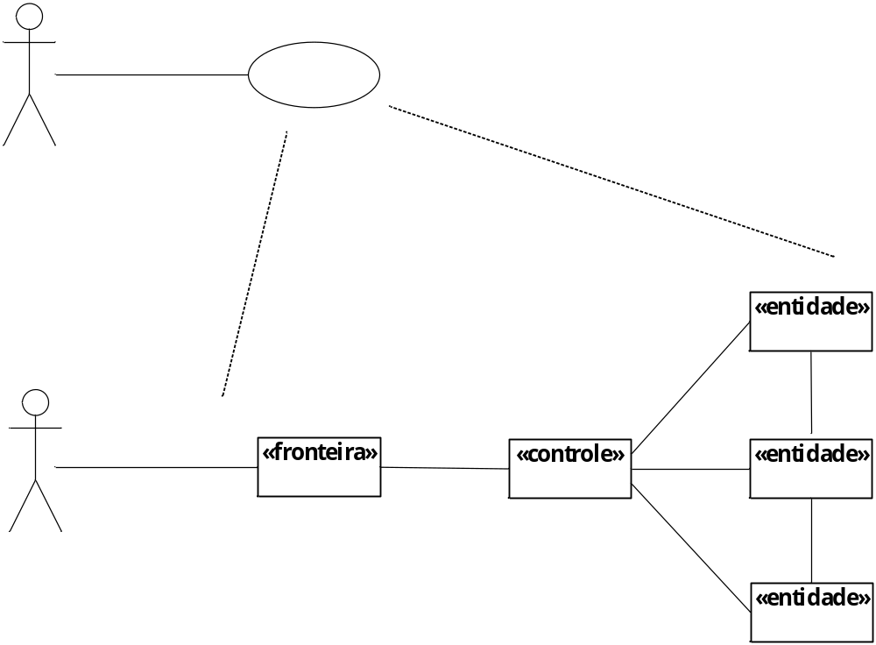
Estrutura de uma VCP
Uma VCP representa a estrutura das classes que participam da realização de um caso de uso em particular.
Princípios de Análise e Projeto de Sistemas com UML - 2ª edição

Slide 70
Construção de uma VCP
Para cada caso de uso:
  Adicione uma fronteira para cada elemento de interface gráfica principal, tais com uma tela (formulário) ou relatório.
  Adicione uma fronteira para cada ator não-humano (por exemplo, outro sistema).
  Adicione um ou mais controladores para gerenciar o processo de realização do caso de uso.
  Adicione uma entidade para cada conceito do negócio.
    Esses objetos são originários do modelo conceitual.
Os estereótipos gráficos definidos pela UML podem ser utilizados.
Princípios de Análise e Projeto de Sistemas com UML - 2ª edição

Slide 71
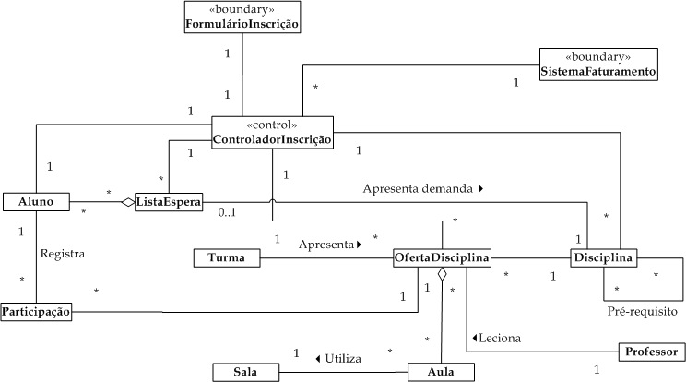
VCP (exemplo) – Realizar Inscrição
Princípios de Análise e Projeto de Sistemas com UML - 2ª edição

Slide 72
Regras Estruturais em uma VCP
Durante a fase de análise, use as regras a seguir para definir a VCP para um caso de uso.
  Atores somente podem interagir com objetos de fronteira.
  Objetos de fronteira somente podem interagir com controladores e atores.
  Objetos de entidade somente podem interagir (receber requisições) com controladores.
  Controladores somente podem interagir com objetos de fronteira e objetos de entidade, e com (eventuais) outros controladores.
Princípios de Análise e Projeto de Sistemas com UML - 2ª edição

Slide 73
Padrões de Análise
Após produzir diversos modelos para um mesmo domínio, é natural que um modelador comece a identificar características comuns entre esses modelos.
Em particular, um mesmo conjunto de classes ou colaborações entre objetos costuma recorrer, com algumas pequenas diferenças, em todos os sistemas desenvolvidos para o domínio em questão.
  Quantos modelos de classes já foram construídos que possuem os conceitos Cliente, Produto, Fornecedor, Departamento, etc?
  Quantos outros já foram construídos que possuíam os conceitos Ordem de Compra, Ordem de Venda, Orçamento, Contrato, etc?
Princípios de Análise e Projeto de Sistemas com UML - 2ª edição

Slide 74
Padrões de Análise
A identificação de características comuns acontece em conseqüência do ganho de experiência do modelador em determinado domínio de problema.
Ao reconhecer processos e estruturas comuns em um domínio, o modelador pode descrever (catalogar) a essência dos mesmos, dando origem a padrões de software.
Quando o problema correspondente ao descrito em um padrão de software acontecer novamente, um modelador pode utilizar a solução descrita no catálogo.
A aplicação desse processo permite que o desenvolvimento de determinado aspecto de um SSOO seja feito de forma mais rápida e menos suscetível a erros.
Princípios de Análise e Projeto de Sistemas com UML - 2ª edição
Notes:
Desde o início do desenvolvimento de sistemas de SW, diversos sistemas foram desenvolvidos.
Uma parte desses foi bem sucedida, outra parte não...
Na realização desses projetos, os desenvolvedores colecionavam soluções bem sucedidas para problemas recorrentes no desenvolvimento de software.
Desta forma, quando o mesmo problema ocorria, a equipe de desenvolvimento já tinha uma solução genérica (re)aplicável a ele.
Denomina-se padrão (pattern) à descrição das características de uma solução comprovada para um problema recorrente, onde os elementos essenciais são considerados e os detalhes irrelevantes são omitidos (Gamma et al, 1995)
Permitem que os desenvolvedores concentrem seus esforços nos aspectos inéditos do problema.
Compõem um vocabulário de alto nível para discussão de questões relativas ao projeto de sistemas de software.
Analogia: jogo de xadrez.
É importante notar que um padrão descreve as características essenciais de uma solução para um determinado problema.
Na maioria das vezes a solução deve ser adaptada para a situação específica na qual o padrão está sendo aplicado.
“Cada padrão descreve um problema que ocorre freqüentemente
no nosso ambiente, e então descreve o núcleo de uma solução
para tal problema. Esse núcleo pode ser utilizado um milhão de
vezes, sem que haja duas formas de utilização iguais.”
Chistopher Alexander

Slide 75

Padrões de Análise
Um padrão de software pode então ser definido como uma descrição essencial de um problema recorrente no desenvolvimento de software.
Each pattern describes a problem which occurs over and over
again in our environment, and then describes the core of the
solution to that problem, in such a way that you can use this
solution a million times over, without ever doing it the same
way twice
http://www.patternlanguage.com/leveltwo/ca.htm
“Cada padrão descreve um problema que ocorre freqüentemente
no nosso ambiente, e então descreve o núcleo de uma solução
para tal problema. Esse núcleo pode ser utilizado um milhão de
vezes, sem que haja duas formas de utilização iguais.”
Christopher Alexander
Princípios de Análise e Projeto de Sistemas com UML - 2ª edição

Slide 76
Padrões de Análise
Padrões de software podem ser utilizados em diversas atividades e existem em diversos níveis de abstração.
  Padrões de Análise (Analysis Patterns)
  Padrões de Projeto (Design Patterns)
  Padrões Arquiteturais (Architectural Patterns)
  Idiomas (Idioms)
  Anti-padrões (Anti-patterns)
Princípios de Análise e Projeto de Sistemas com UML - 2ª edição
Notes:
Martin Fowler escreveu um excelente livro sobre padrões de análise:
Analysis Patterns - Reusable Object Models, Addison-Wesley,1997. (em tradução pela Editora Bookman)
Alguns padrões descritos no livro:
Padrões de organizações e responsabilidades.
Padrões de Observações e Medições
Padrões de Observações para a Finanças Corporativas
Padrões de Inventário e Contabilidade
Padrões de Planejamento
Padrões para o Comércio
Padrões de Contratos de Derivativos

Slide 77
Padrões de Análise
Um padrão de software pode então ser definido como uma descrição essencial de um problema recorrente no desenvolvimento de software.
Padrões de software vêm sendo estudados por anos e são atualmente utilizados em diversas fases do desenvolvimento.
Padrões de software utilizados na fase de análise de um SSOO são chamados padrões de análise.
Um padrão de análise normalmente é composto, dentre outras partes, de um fragmento de diagrama de classes que pode ser customizado para uma situação de modelagem em particular.
Princípios de Análise e Projeto de Sistemas com UML - 2ª edição
Notes:
São grupos de conceitos úteis na modelagem de domínios de negócio
Podem se aplicar a um único domínio ou a vários domínios.
Exemplo: Certos padrões no domínio financeiro se aplicam a outros domínios também
Apóiam o reuso de idéias durante a fase de análise
Há diversos catálogos de padrões de análise propostos...
...um deles é o catálogo GRASP.

Slide 78
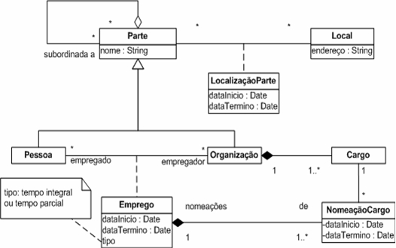
Exemplo 1 – Padrão Party
Princípios de Análise e Projeto de Sistemas com UML - 2ª edição

Slide 79
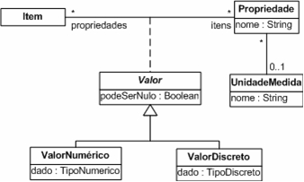
Exemplo 2 – Padrão Metamodel
Princípios de Análise e Projeto de Sistemas com UML - 2ª edição

Slide 80
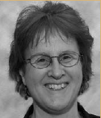
Identificação Dirigida a Responsabilidades
Nesta técnica, a ênfase está na identificação de classes a partir de seus comportamentos relevantes para o sistema.
  O esforço do modelador recai sobre a identificação das responsabilidades que cada classe deve ter dentro do sistema.
Método foi proposto por Rebecca Wirfs-Brock et al (RDD).
  “O método dirigido a responsabilidades enfatiza o encapsulamento da estrutura e do comportamento dos objetos.”
Essa técnica enfatiza o princípio do encapsulamento:
  A ênfase está na identificação das responsabilidades de uma classe que são úteis externamente à mesma.
  Os detalhes internos à classe (como ela faz para cumprir com suas responsabilidades) devem ser abstraídos.
Princípios de Análise e Projeto de Sistemas com UML - 2ª edição

Slide 81
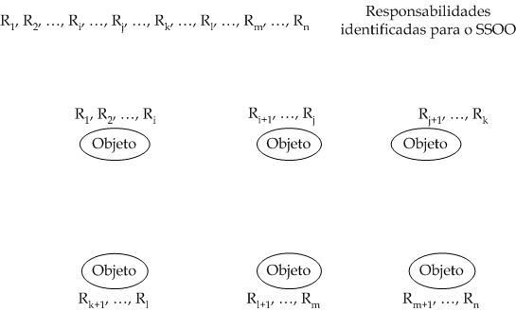
As responsabilidades de um SSOO devem ser alocadas
aos objetos (classes) componentes do mesmo.
Princípios de Análise e Projeto de Sistemas com UML - 2ª edição

Slide 82
Responsabilidades de uma Classe
Em um SSOO, objetos encapsulam comportamento.
  O comportamento de um objeto é definido de tal forma que ele possa cumprir com suas responsabilidades.
Uma responsabilidade é uma obrigação que um objeto tem para com o sistema no qual ele está inserido.
  Através delas, um objeto colabora (ajuda) com outros para que os objetivos do sistema sejam alcançados.
Na prática, uma responsabilidade é alguma coisa que um objeto conhece ou sabe fazer (sozinho ou “pedindo ajuda”).
Se um objeto tem uma responsabilidade com a qual não pode cumprir sozinho, ele deve requisitar colaborações de outros objetos.
Princípios de Análise e Projeto de Sistemas com UML - 2ª edição
Notes:
No último método, a ênfase está na identificação de classes a partir de seus comportamentos externos relevantes para o sistema.
O importante é identificar as responsabilidades de uma classe
Como a classe faz para cumprir com suas responsabilidades deve ser abstraído.
“O método dirigido a responsabilidades enfatiza o encapsulamento da estrutura e do comportamento dos objetos.”.
Rebecca Wirfs-Brock (www.wirfs-brock.com/)

Slide 83
Responsabilidades e Colaboradores
Exemplo: considere clientes e seus pedidos:
  Um objeto Cliente conhece seu nome, seu endereço, seu telefone, etc.
  Um objeto Pedido conhece sua data de realização, conhece o seu cliente, conhece os seus itens componentes e sabe fazer o cálculo do seu total.
Exemplo: quando a impressão de uma fatura é requisitada em um sistema de vendas, vários objetos precisam colaborar:
  um objeto Pedido pode ter a responsabilidade de fornecer o seu valor total
  um objeto Cliente fornece seu nome
  cada ItemPedido informa a quantidade correspondente e o valor de seu subtotal
  os objetos Produto também colaboraram fornecendo seu nome e preço unitário.
Princípios de Análise e Projeto de Sistemas com UML - 2ª edição

Slide 84
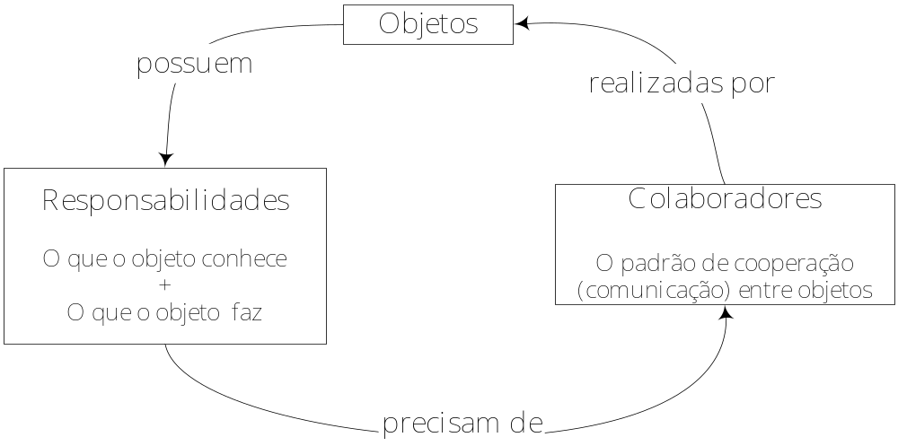
Responsabilidades e Colaborações
Um objeto cumpre com suas responsabilidades através das informações que ele possui ou das informações que ele pode derivar a partir de colaborações com outros objetos.
Pense em um SSOO como uma sociedade onde os cidadãos (colaboradores) são objetos.
Princípios de Análise e Projeto de Sistemas com UML - 2ª edição

Slide 85
Modelagem CRC
A identificação dirigida a responsabilidades normalmente utiliza uma técnica de modelagem que facilita a participação de especialistas do domínio e analistas.
Essa técnica é denominada modelagem CRC (CRC modeling).
CRC: Class, Responsibility, Collaboration
A modelagem CRC foi proposta em 1989 por Kent Beck e Ward Cunningham.
  A princípio, essa técnica de modelagem foi proposta como uma forma de ensinar o paradigma OO a iniciantes.
  Contudo, sua simplicidade de notação a tornou particularmente interessante para ser utilizada na identificação de classes.
Princípios de Análise e Projeto de Sistemas com UML - 2ª edição

Slide 86
Sessão CRC
Para aplicar essa técnica, esses profissionais se reúnem em uma sala, onde tem início uma sessão CRC.
Uma sessão CRC é uma reunião que envolve cerca de meia dúzia de pessoas.
Entre os participantes estão especialistas de domínio, projetistas, analistas e o moderador da sessão.
A cada pessoa é entregue um cartão de papel que mede aproximadamente 10cm x 15cm.
Uma vez distribuídos os cartões pelos participantes, um conjunto de cenários de determinado caso de uso é selecionado.
Princípios de Análise e Projeto de Sistemas com UML - 2ª edição

Slide 87
Sessão CRC
Então, para cada cenário desse conjunto, uma sessão CRC é iniciada.
  (Se o caso de uso não for tão complexo, ele pode ser analisado em uma única sessão.)
Um cartão CRC é dividido em várias partes.
  Na parte superior do cartão, aparece o nome de uma classe.
  A parte inferior do cartão é dividida em duas colunas.
  Na coluna da esquerda, o indivíduo ao qual foi entre o cartão deve listar as responsabilidades da classe.
  Na coluna direita, o indivíduo deve listar os nomes de outras classes que colaboram com a classe em questão para que ela cumpra com suas responsabilidades.
Princípios de Análise e Projeto de Sistemas com UML - 2ª edição

Slide 88
Modelagem CRC
Normalmente já existem algumas classes candidatas para determinado cenário.
  Identificadas através de outras técnicas.
A sessão CRC começa com algum dos participantes simulando o ator primário que dispara a realização do caso de uso.
Na medida em que esse participante simula a interação do ator com o sistema, os demais participantes encenam a colaboração entre objetos que ocorre internamente ao sistema.
Através dessa encenação dos participantes da sessão CRC, as classes, responsabilidades e colaborações são identificadas.
Princípios de Análise e Projeto de Sistemas com UML - 2ª edição

Slide 89
Estrutura de um Cartão CRC
Nome da classe
Responsabilidades | Colaboradores
1ª responsabilidade 2ª responsabilidade ... n-ésima responsabilidade | 1º colaborador 2º colaborador ... m-ésimo colaborador
Princípios de Análise e Projeto de Sistemas com UML - 2ª edição

Slide 90
Exemplos de cartões CRC
Aluno
Responsabilidades | Colaboradores
1. Conhecer seu número de registro 2. Conhecer seu nome 3. Conhecer as disciplinas que já cursou | Participação
Disciplina
Responsabilidades | Colaboradores
1. Conhecer seus pré-requisitos 2. Conhecer seu código 3. Conhecer seu nome 4. Conhecer sua quantidade de créditos | Disciplina
Princípios de Análise e Projeto de Sistemas com UML - 2ª edição

Slide 91
Criação de Novos Cartões
Durante uma sessão CRC, para cada responsabilidade atribuída a uma classe, o seu proprietário deve questionar se tal classe é capaz de cumprir com a responsabilidade sozinha.
Se ela precisar de ajuda, essa ajuda é dada por um colaborador.
Os participantes da sessão, então, decidem que outra classe pode fornecer tal ajuda.
  Se essa classe existir, ela recebe uma nova responsabilidade necessária para que ela forneça ajuda.
  Caso contrário, um novo cartão (ou seja, uma nova classe) é criado para cumprir com tal responsabilidade de ajuda.
Princípios de Análise e Projeto de Sistemas com UML - 2ª edição

Slide 92
5.5 Construção do modelo de classes

Slide 93
Construção do modelo de classes
Após a identificação de classes, o modelador deve verificar a consistência entre as classes para eliminar incoerências e redundâncias.
  Como dica, o modelador deve estar apto a declarar as razões de existência de cada classe identificada.
Depois disso, os analistas devem começar a definir o mapeamento das responsabilidades e colaboradores de cada classe para os elementos do diagrama de classes.
  Esse mapeamento resulta em um diagrama de classes que apresenta uma estrutura estática relativa a todas as classes identificadas como participantes da realização de um ou mais casos de uso.
Princípios de Análise e Projeto de Sistemas com UML - 2ª edição

Slide 94
Definição de propriedades
Uma responsabilidade de conhecer é mapeada para um ou mais atributos.
Operações de uma classe são um modo mais detalhado de explicitar as responsabilidades de fazer.
  Uma operação pode ser vista como uma contribuição da classe para uma tarefa mais complexa representada por um caso de uso.
  Uma definição mais completa das operações de uma classe só pode ser feita após a construção dos diagramas de interação.
Princípios de Análise e Projeto de Sistemas com UML - 2ª edição

Slide 95
Definição de associações
O fato de uma classe possuir colaboradores indica que devem existir relacionamentos entre estes últimos e a classe.
  Isto porque um objeto precisa conhecer o outro para poder lhe fazer requisições.
  Portanto, para criar associações, verifique os colaboradores de uma classe.
O raciocínio para definir associações reflexivas, ternárias e agregações é o mesmo.
Princípios de Análise e Projeto de Sistemas com UML - 2ª edição

Slide 96
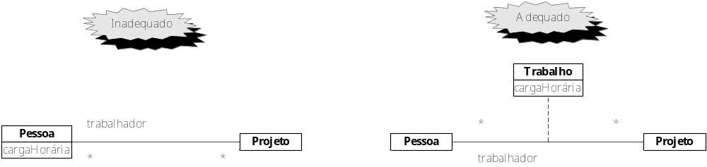
Definição de classes associativas
Surgem a partir de responsabilidades de conhecer que o modelador não conseguiu atribuir a alguma classe.
  (mais raramente, de responsabilidades de fazer)
Princípios de Análise e Projeto de Sistemas com UML - 2ª edição

Slide 97

Organização da documentação
As responsabilidades e colaboradores mapeados para elementos do modelo de classes devem ser organizados em um diagrama de classes e documentados, resultando no modelo de classes de domínio.
Podem ser associados estereótipos predefinidos às classes identificadas:
    <<fronteira>>
    <<entidade>>
    <<controle>>
Princípios de Análise e Projeto de Sistemas com UML - 2ª edição

Slide 98
Organização da documentação
A construção de um único diagrama de classes para todo o sistema pode resultar em um diagrama bastante complexo. Um alternativa é criar uma visão de classes participantes (VCP) para cada caso de uso.
Em uma VCP, são exibidos os objetos que participam de um caso de uso.
As VCPs podem ser reunidas para formar um único diagrama de classes para o sistema como um todo.
Princípios de Análise e Projeto de Sistemas com UML - 2ª edição

Slide 99
5.6 Modelo de classes no processo de desenvolvimento

Slide 100
Modelo de classes no processo de desenvolvimento
Em um desenvolvimento dirigido a casos de uso, após a descrição dos casos de uso, é possível iniciar a identificação de classes.
As classes identificadas são refinadas para retirar inconsistências e redundâncias.
As classes são documentadas e o diagrama de classes inicial é construído, resultando no modelo de classes de domínio.
Princípios de Análise e Projeto de Sistemas com UML - 2ª edição

Slide 101
Modelo de classes no processo de desenvolvimento
Inconsistências nos modelos devem ser verificadas e corrigidas.
As construções do modelo de casos de uso e do modelo de classes são retroativas uma sobre a outra.
  Durante a aplicação de alguma técnica de identificação, novos casos de uso podem ser identificados
  Pode-se identificar a necessidade de modificação de casos de uso preexistentes.
Depois que a primeira versão do modelo de classes de análise está completa, o modelador deve retornar ao modelo de casos de uso e verificar a consistência entre os dois modelos.
Princípios de Análise e Projeto de Sistemas com UML - 2ª edição

Slide 102
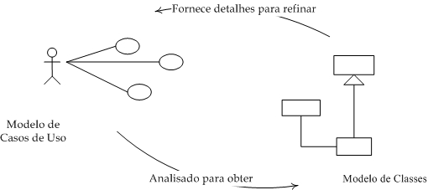
Modelo de classes no processo de desenvolvimento
Interdependência entre o modelo de casos de uso e o modelo de classes.
Princípios de Análise e Projeto de Sistemas com UML - 2ª edição

